Slide 1

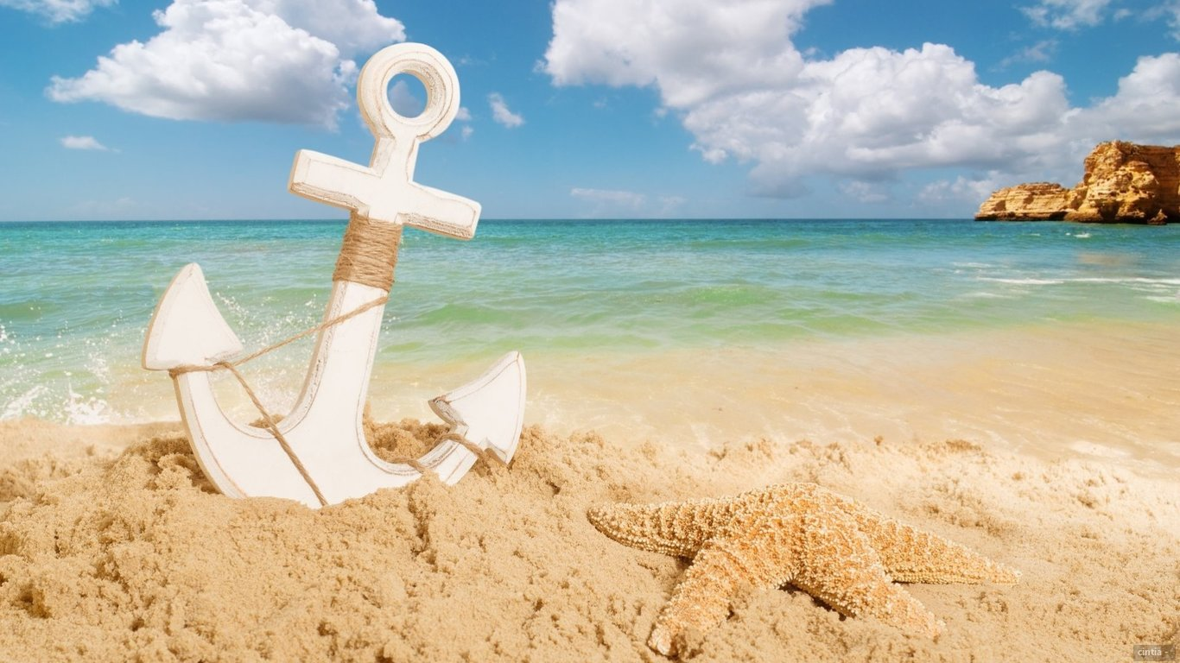


Âncora da Vida
BIAJOVA SLIDES

Slide 2
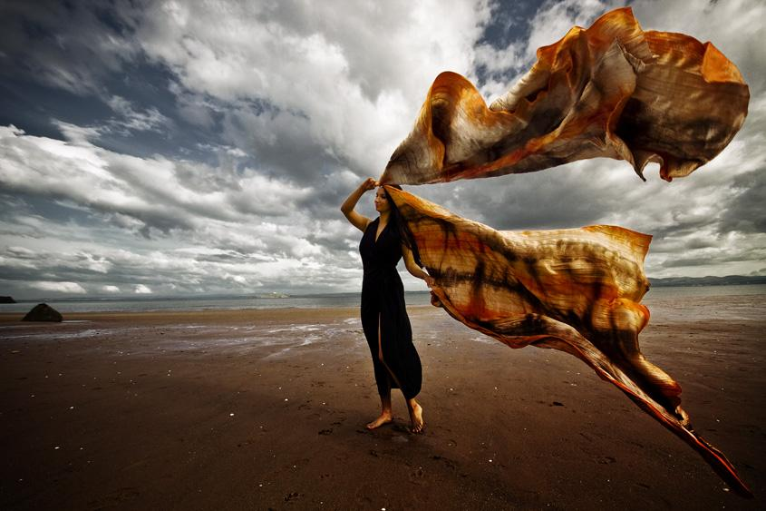
A esperança é a novidade de vida que nos
permite ressurgimos das situações mais
difíceis e provar que podemos chegar
onde queremos,

Slide 3
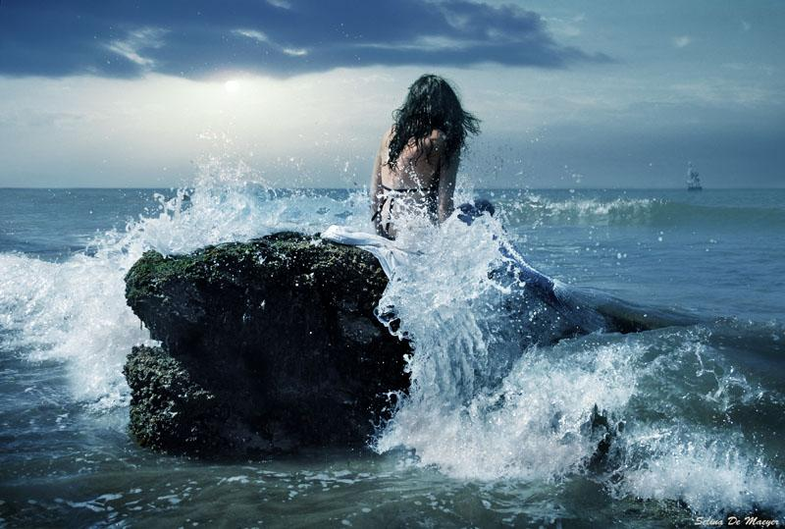
aliás, quando estamos naquela situação
muito difícil, depois de muitas lutas,
derrotas, humilhações e perdas,
temos muito pouco a fazer,

Slide 4
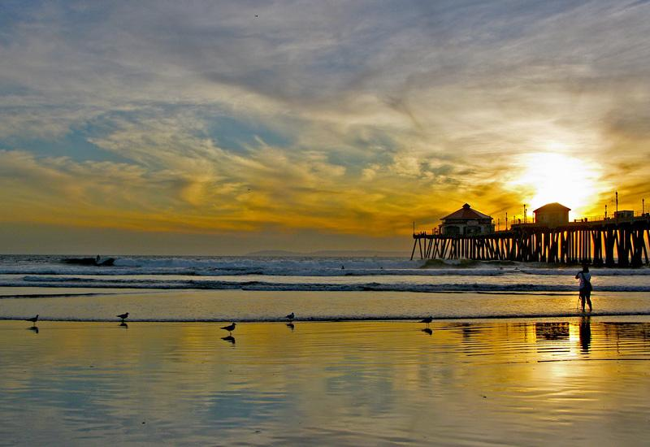
ou desistimos de vez e nos afundamos
nas lamentações, ou encontramos uma
"tábua de salvação", nos agarramos
nela e começamos a nossa
"volta por cima".

Slide 5
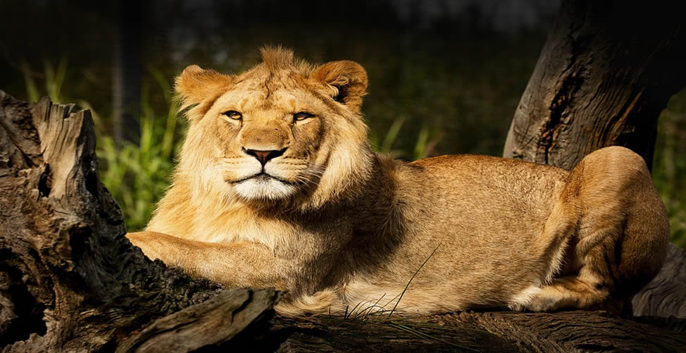
É esse momento especial
que traz uma energia diferente,
que faz nossos olhos brilharem diferente,
nossos temores reduzem-se a quase nada,
e viramos "leões".

Slide 6
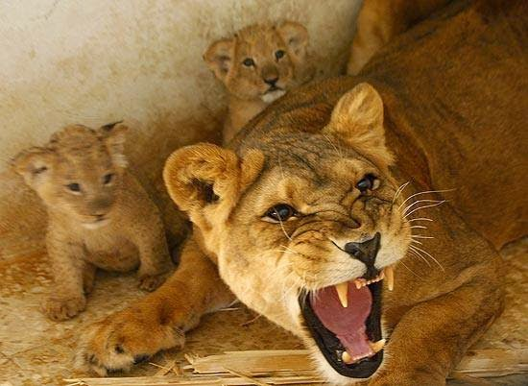
Você já viu uma mãe nervosa preparada
para defender seus filhos?
Você já viu alguém acuado diante de um
animal, naquela hora ou ele ou a fera?

Slide 7
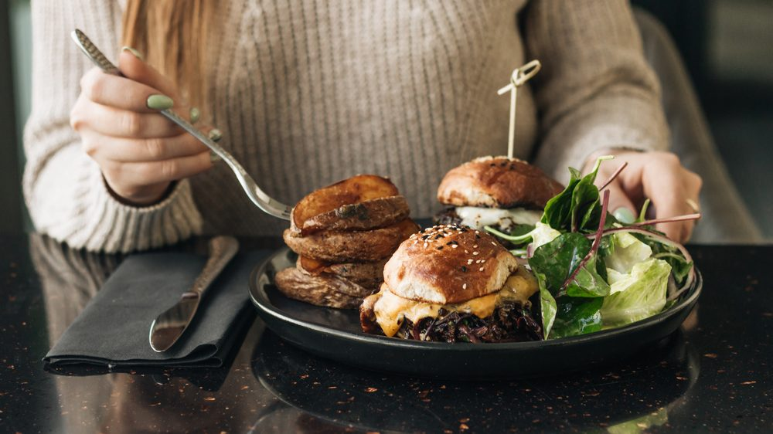
Você já viu alguém com muita fome diante
de um prato de comida?
Você já esteve muito apertado para fazer
xixi e sem um banheiro por perto?

Slide 8
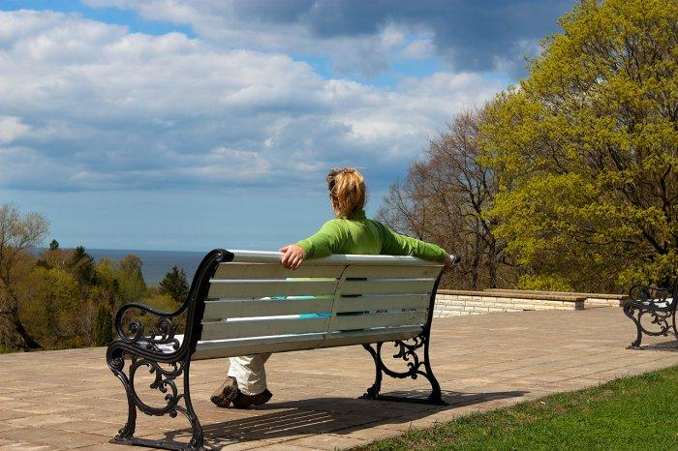
Você já viu um flagrante de traição de uma
pessoa que ama e confia? Essa energia que
muitas vezes desconhecemos,
habita dentro de nós e é neutra,

Slide 9

mas pode ser usada para o bem
ou para o mal, só depende de nosso desejo,
por isso quero chamar a sua atenção para
que não se reprima, não se coloque
abaixo de ninguém,

Slide 10
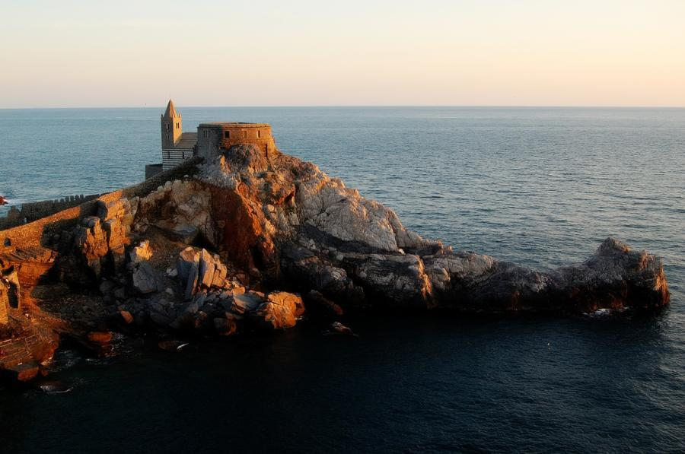
você tem tudo o que outras pessoas tem,
talvez não tenha colocado a sua energia de
maneira correta ainda, talvez ela esteja
escondida em seus medos,
frustrações e pavores...

Slide 11

A esperança é essa âncora que prende a
nossa alma ao desejo de viver, amar e
vencer, mesmo que vencer para você
seja apenas uma casa simples,
uma família e um meio de sustento.

Slide 12
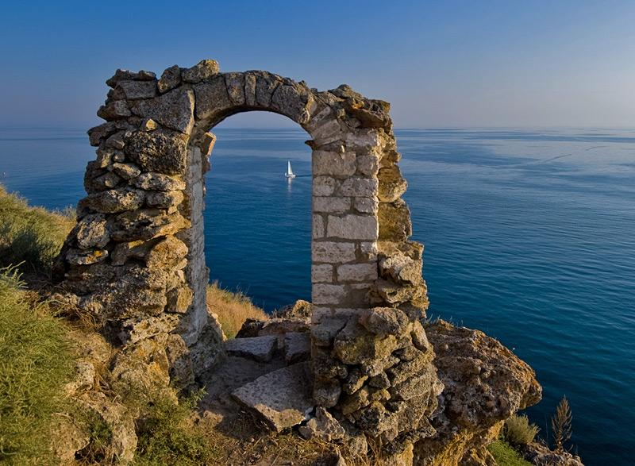
Não importa o tamanho do seu desejo de
vitória, importa sim, jamais desistir,
lutar com as forças que existem dentro
de você e precisam estar em evidência.

Slide 13

Levante a sua âncora,
o barco da vida quer seguir viagem,
siga junto e alcance o porto
da felicidade mais próximo...

Slide 14
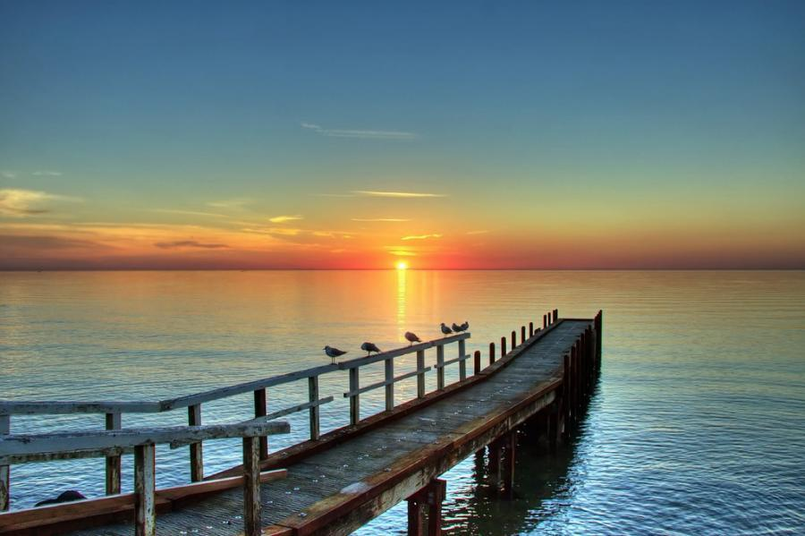

Autor Paulo Roberto Gaefke
Música: David Benoit
Formatação: Bia Vasconcellos
bvbiavasconcellos@gmail.com
www.sergrasan.com/biajovaslides
www.youtube.com/c/bvbiavasconcellos/videos
BIAJOVA SLIDES
<&>
AMORÀ VIDA

